Slide 1
GROUP BY
1
GROUP BY 문법
2
GROUP BY 사용이유
3
집계함수의 종류
강사 강태우

Slide 2
테스트 쿼리 생성
DROP TABLE 학생인적사항 ;
DROP TABLE 수강생정보 ;
DROP TABLE 성적표 ;
CREATE TABLE 수강생정보 (
학생ID VARCHAR2(9) PRIMARY KEY ,
학생이름 VARCHAR2(50) NOT NULL ,
소속반 VARCHAR2(5)
);
CREATE TABLE 성적표 (
학생ID VARCHAR2(9) ,
과목 VARCHAR2(30) ,
성적 NUMBER ,
CONSTRAINT PK_성적표 PRIMARY KEY(학생ID , 과목) ,
CONSTRAINT FK_성적표 FOREIGN KEY(학생ID) REFERENCES 수강생정보(학생ID)
) ;
INSERT INTO 수강생정보 VALUES ('S0001' , '김현철' , 'A') ;
INSERT INTO 수강생정보 VALUES ('S0002' , '문현중' , 'A') ;
INSERT INTO 수강생정보 VALUES ('S0003' , '강문치' , 'B') ;
INSERT INTO 수강생정보 VALUES ('S0004' , '박나선' , 'B') ;
INSERT INTO 수강생정보 VALUES ('S0005' , '신태강' , 'B') ;
INSERT INTO 수강생정보 VALUES ('S0006' , '물고기' , 'C') ;
INSERT INTO 수강생정보 VALUES ('S0007' , '자라니' , 'C') ;
INSERT INTO 수강생정보 VALUES ('S0008' , '공팔두' , 'C') ;
INSERT INTO 수강생정보 VALUES ('S0009' , '최팔현' , 'C') ;
INSERT INTO 성적표 VALUES('S0001' ,'국어' , 90);
INSERT INTO 성적표 VALUES('S0001' ,'수학' , 85);
INSERT INTO 성적표 VALUES('S0001' ,'영어' , 100);
INSERT INTO 성적표 VALUES('S0002' ,'국어' , 100);
INSERT INTO 성적표 VALUES('S0002' ,'수학' , 100);
INSERT INTO 성적표 VALUES('S0002' ,'영어' , 20);
INSERT INTO 성적표 VALUES('S0003' ,'국어' , 100);
INSERT INTO 성적표 VALUES('S0003' ,'수학' , 100);
INSERT INTO 성적표 VALUES('S0003' ,'영어' , 20);
INSERT INTO 성적표 VALUES('S0004' ,'국어' , 85);
INSERT INTO 성적표 VALUES('S0004' ,'수학' , 40);
INSERT INTO 성적표 VALUES('S0004' ,'영어' , 60);
INSERT INTO 성적표 VALUES('S0005' ,'국어' , 100);
INSERT INTO 성적표 VALUES('S0005' ,'수학' , 100);
INSERT INTO 성적표 VALUES('S0005' ,'영어' , 100);
INSERT INTO 성적표 VALUES ( 'S0006' , '국어' , NULL ) ;
INSERT INTO 성적표 VALUES ( 'S0006' , '수학' , NULL ) ;
INSERT INTO 성적표 VALUES ( 'S0006' , '영어' , NULL ) ;
COMMIT;

Slide 3
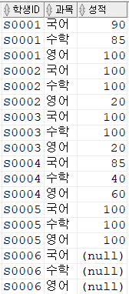
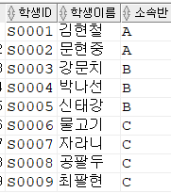
테스트 테이블 내용
성적표
수강생정보

Slide 4
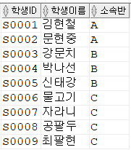
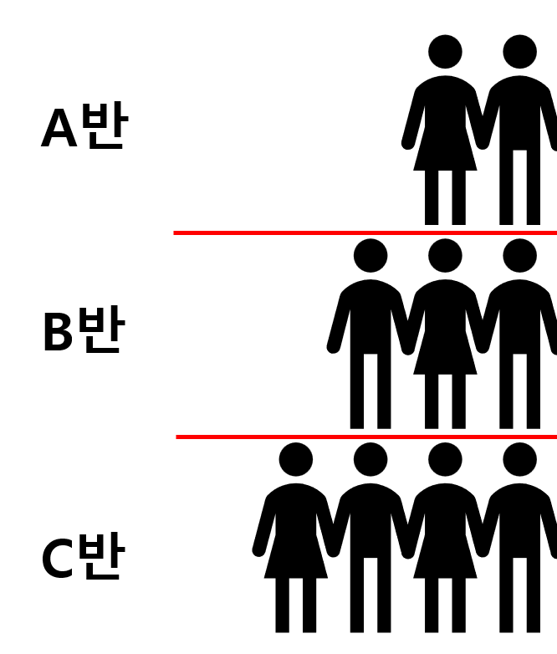
1. GROUP BY 문법
반별로 몇 명이 있는지 집계해봅시다

Slide 5


1. GROUP BY 문법
GROUP BY 문법을 이용하면 집계를 구할 수 있습니다.
소속반 컬럼을 기준으로 그룹화

Slide 6


1. GROUP BY 문법
GROUP BY는 특정 컬럼(표현식)을 기준으로
튜플(행)을 그룹화(=묶어서)하여 각각 단일행으로 표기합니다.
소속반 컬럼을 기준으로 그룹화

Slide 7
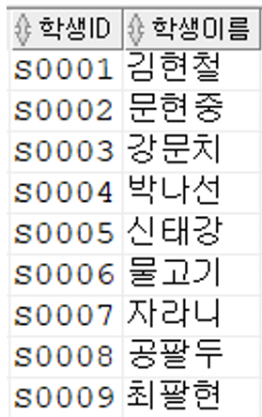
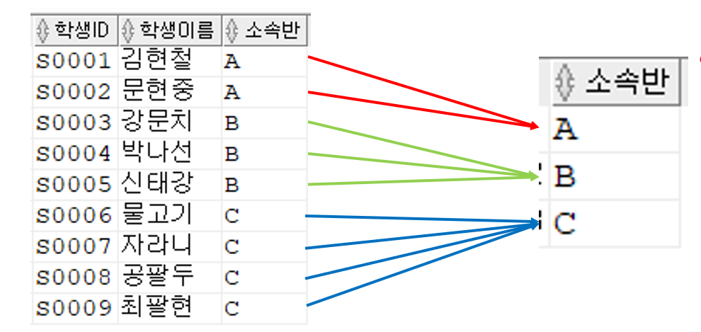


1. GROUP BY 문법
GROUP BY 는 실제로 출력되는 튜플(행)이 감소합니다.
따라서 입력할 수 있는 컬럼이 제한됩니다. (HAVING , ORDER BY , SELECT 에서 제한)
공간이 작네...
3행
9행

Slide 8

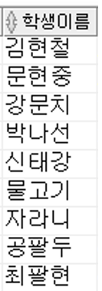

1. GROUP BY 문법
GROUP BY 는 실제로 출력되는 튜플(행)이 감소합니다.
따라서 입력할 수 있는 컬럼이 제한됩니다. (HAVING , ORDER BY , SELECT 에서 제한)
ㅠㅠ 역시 안되네

Slide 9


1. GROUP BY 문법
대신 집계함수로 처리한 컬럼은
HAVING , ORDER BY , SELECT 에도 입력이 가능합니다.
<- COUNT() :
학생이름 컬럼에 집계함수인 COUNT() 를 적용하였습니다.
COUNT() 는 여러 행을 입력 받아 행 개수를 집계해 하나의 결과로 출력합니다.

Slide 10

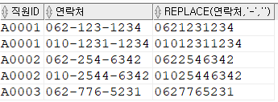
1. GROUP BY 문법
집계함수는 다중행 함수 라고도 불립니다.
여러 행을 입력 받아 행 개수를 집계해
하나의 결과로 출력하는 다중행 함수입니다.
하나의 행을 입력 받아
하나의 결과를 출력하는 것은 단일행 함수입니다.

Slide 11

2. GROUP BY 사용 이유
집계함수를 배워봅시다.
소속반 별로
몇 명의 학생이 있나요?
학생별로 과목(국어,수학,영어)의 평균은 얼마인가요?
학생별로 과목(국어,수학,영어) 의 합계는 얼마인가요?
학생별로 과목(국어,수학,영어) 중 최고/최저 점수는 얼마인가요?

Slide 12




2. GROUP BY 사용 이유
COUNT() , AVG() , SUM() , MAX() , MIN()

Slide 13
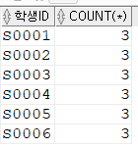
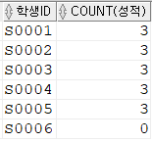


3. 집계함수의 종류
COUNT(expr)
그루핑할 컬럼 기준으로 행의 개수를 출력합니다.
다른 집계함수와 달리 * 을 expr에 쓸 수 있습니다.
모든 자료형에 이용가능 합니다.
COUNT(*) 은 그룹별 NULL을 포함한
행의 개수를 출력합니다.
COUNT(컬럼) 은 해당 컬럼에서 NULL을 제외하고
행의 개수를 출력합니다.

Slide 14

3. 집계함수의 종류
GROUP BY 가 없어도 집계함수를 사용할 수 있습니다
이 경우에는 성적표 테이블에 있는 모든 데이터를 하나의 그룹으로 판단합니다.
단, SELECT에 어떤 컬럼도 사용할 수 없습니다.
다른 집계함수들도 모두 동일하게 사용가능 합니다.

Slide 15

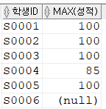

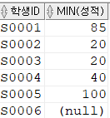
3. 집계함수의 종류
MAX(expr) , MIN(expr)
그룹 기준으로 입력한 expr 에 대해 최대값이나 최소값을 출력합니다.
NULL 데이터는 무시합니다. (모두 NULL 이면 NULL 출력)
모든 자료형에 이용가능 합니다.
MAX(expr) 은 그룹별 최대값을 출력합니다.
S0006의 성적은 데이터가 NULL밖에 없어 NULL이 출력되었습니다.
MIN(expr) 은 그룹별 최소값을 출력합니다.
S0006의 성적은 데이터가 NULL밖에 없어
NULL이 출력되었습니다.

Slide 16

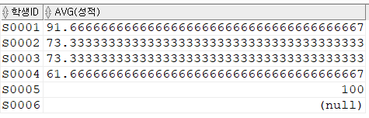
3. 집계함수의 종류
AVG(expr)
그룹 기준으로 입력한 expr 에 대해 평균값을 출력합니다.
NULL 데이터는 무시합니다. (모두 NULL 이면 NULL 출력)
숫자형에만 이용가능 합니다.
각 학생별로 성적(국어,수학,영어) 의 평균값을 출력했습니다.
S0006의 성적은 데이터가 NULL밖에 없어 NULL이 출력되었습니다.

Slide 17

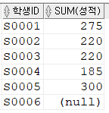
3. 집계함수의 종류
SUM(expr)
그룹 기준으로 입력한 expr 에 대해 합계값을 출력합니다.
NULL 데이터는 무시합니다. (모두 NULL 이면 NULL 출력)
숫자형에만 이용가능 합니다.
각 학생별로 성적(국어,수학,영어) 의 합계값을 출력했습니다.
S0006의 성적은 데이터가 NULL밖에 없어 NULL이 출력되었습니다.

Slide 18
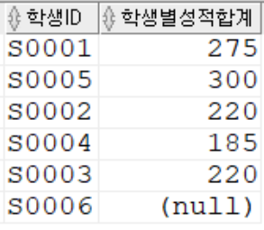
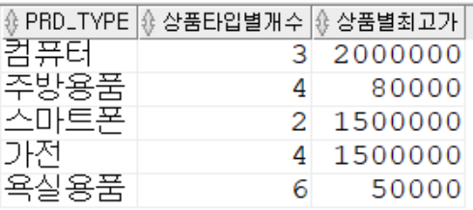
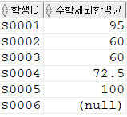
실습문제를 풀어봅시다.(1/2)
성적표 테이블에서 학생별로 취득한 성적의 합계를 출력해주세요.
(힌트 : SUM )
TB_PRD 테이블에서 PRD_TYPE (상품종류) 별로 몇 개의 상품이 있는지
오른쪽 결과와 같이 출력해주세요. [ 힌트 : COUNT , MAX ] (출력 순서는 상관X)
3. 성적표 테이블에서 학생별로 국어와 영어 성적의 평균을 출력해주세요.
(힌트 : WHERE 절로 과목이 수학이 아닌 데이터만 출력하기)

Slide 19
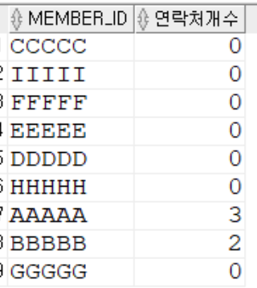
실습문제를 풀어봅시다.(2/2)
4 (심화) TB_MEMBER 테이블과 TB_MEMBER_TEL 테이블을 이용해서 회원별로 연락처가 몇개 있는지
알고 싶습니다. TB_MEMBER 테이블을 기준으로 모든 회원을 보여주되, 연락처가 없는 대상도 0건으로
출력되도록 해주세요. (출력되는 순서는 상관없습니다)
예) 회원 AAAAA 는 집,휴대폰,회사 총 3개의 연락처를 가지고 있습니다.
회원 BBBBB 는 집,휴대폰 총 2개의 연락처를 가지고 있습니다.
그 외 회원들은 연락처 정보가 없어 모두 0건의 연락처를 가지고 있습니다.
힌트1 : SELECT A.MEMBER_ID, COUNT(B.TEL_NO) AS 연락처개수 ….
힌트2 : ANSI 문법으로 아우터 조인을 활용하세요. 기준은 TB_MEMBER 테이블입니다.

Slide 20
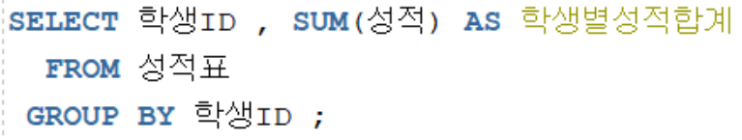
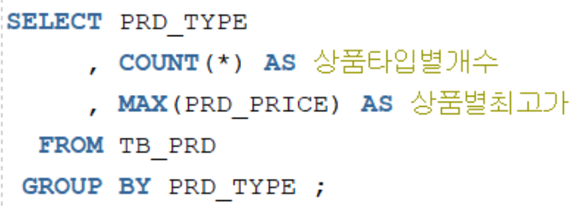
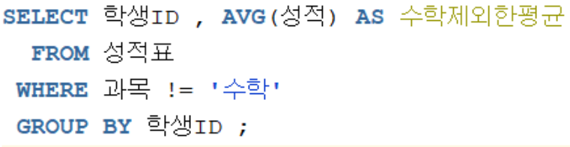
답(1/2)
성적표 테이블에서 학생별로 취득한 성적의 합계를 출력해주세요.(힌트 : SUM )
답)
TB_PRD 테이블에서 PRD_TYPE (상품종류) 별로 몇 개의 상품이 있는지
오른쪽 결과와 같이 출력해주세요. [ 힌트 : COUNT , MAX ] (출력 순서는 상관X)
답)
3. 성적표 테이블에서 학생별로 국어와 영어 성적의 평균을 출력해주세요.
(힌트 : WHERE 절로 과목이 수학이 아닌 데이터만 출력하기)
답)

Slide 21
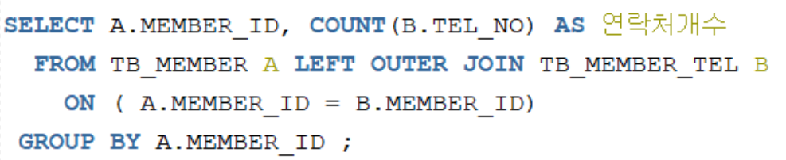
답(2/2)
4 (심화) TB_MEMBER 테이블과 TB_MEMBER_TEL 테이블을 이용해서 회원별로 연락처가 몇개 있는지
알고 싶습니다. TB_MEMBER 테이블을 기준으로 모든 회원을 보여주되, 연락처가 없는 대상도 0건으로
출력되도록 해주세요. (출력되는 순서는 상관없습니다)
예) 회원 AAAAA 는 집,휴대폰,회사 총 3개의 연락처를 가지고 있습니다.
회원 BBBBB 는 집,휴대폰 총 2개의 연락처를 가지고 있습니다.
그 외 회원들은 연락처 정보가 없어 모두 0건의 연락처를 가지고 있습니다.
힌트1 : SELECT A.MEMBER_ID, COUNT(B.TEL_NO) AS 연락처개수 ….
힌트2 : ANSI 문법으로 아우터 조인을 활용하세요. 기준은 TB_MEMBER 테이블입니다.
답)

Slide 23
HAVING
1
HAVING 문법
2
HAVING 사용이유
3
HAVING 주의사항
강사 강태우

Slide 24
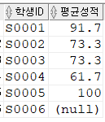

1. HAVING 문법
평균성적이 75점 이하인 학생은 몇 명인가요?
(NULL은 제외)

Slide 25
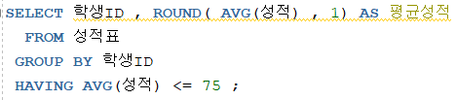

1. HAVING 문법
HAVING 문법은
집계가 완료된 대상을 필터링하는 문법입니다.

Slide 26
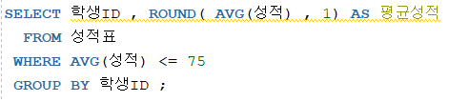

2. HAVING 사용이유
HAVING은 집계함수에 대해 조건을 줄 수 있습니다.
WHERE절에서는 집계함수를 사용할 수 없습니다.

Slide 27
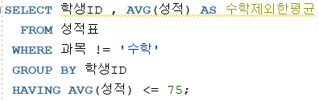
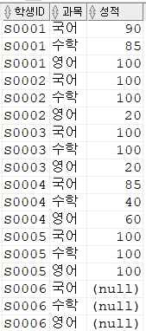
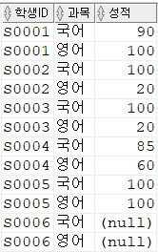
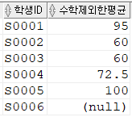


2. HAVING 사용이유
WHERE절에서는 집계함수를 사용하지 못하는 이유
- WHERE 절은 GROUP BY 보다 먼저 실행됩니다.
WHERE
GROUP BY
HAVING
과목 != ‘수학’
학생ID
AVG(성적) <= 75
GROUP BY 완료
이제 집계함수 사용이
가능합니다!

Slide 28
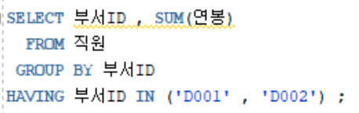
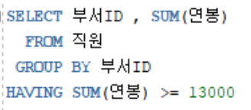
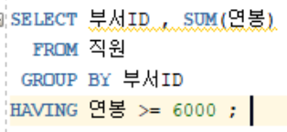
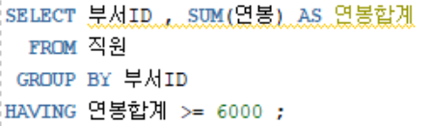
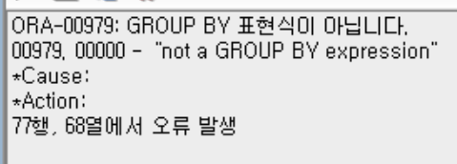
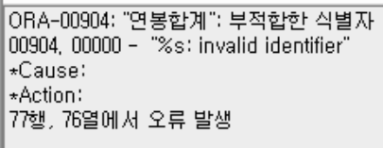
3. HAVING 주의사항
WHERE -> GROUP BY -> HAVING 순서이므로 HAVING 은 GROUP BY 의 영향을 받게 됩니다.
따라서 GROUP BY 에 입력된 컬럼에 의해서 입력 가능한 컬럼의 제약을 받게 됩니다.

Slide 29
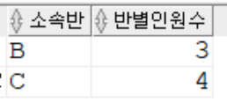
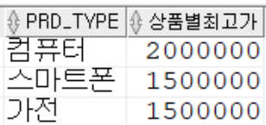
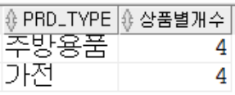
실습문제를 풀어봅시다.
수강생정보 테이블에서 소속반 별로 인원수가 3명이상인 튜플(행)만 출력해주세요.
TB_PRD 테이블에서 PRD_TYPE(상품타입) 별로 최고가를 구한 후,
그 최고가가 100만원을 넘는 대상만을 추출해주세요.
3. TB_PRD 테이블에서 PRD_TYPE(상품타입) 별로 상품개수를 구한 후,
해당 상품개수가 4개인 대상만을 추출해주세요.

Slide 30
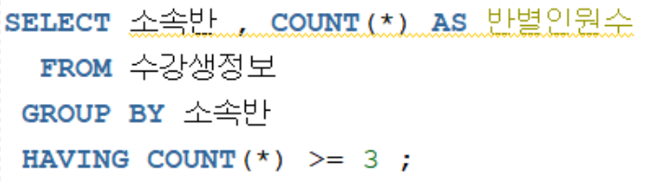
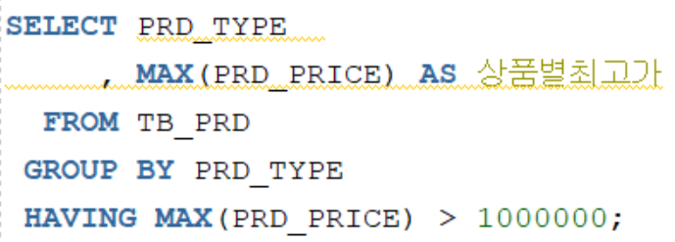
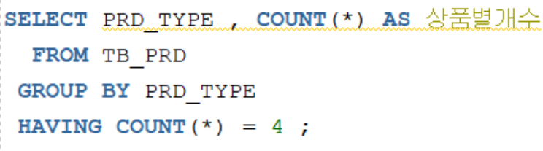
답안
수강생정보 테이블에서 소속반 별로 인원수가 3명이상인 튜플(행)만 출력해주세요.
답)
TB_PRD 테이블에서 PRD_TYPE(상품타입) 별로 최고가를 구한 후,
그 최고가가 100만원을 넘는 대상만을 추출해주세요.
답)
3. TB_PRD 테이블에서 PRD_TYPE(상품타입) 별로 상품개수를 구한 후,
해당 상품개수가 4개인 대상만을 추출해주세요.
답)

Slide 32
ORDER BY
1
ORDER BY 문법
2
ORDER BY 원리
3
ORDER BY 사용방식
강사 강태우

Slide 33
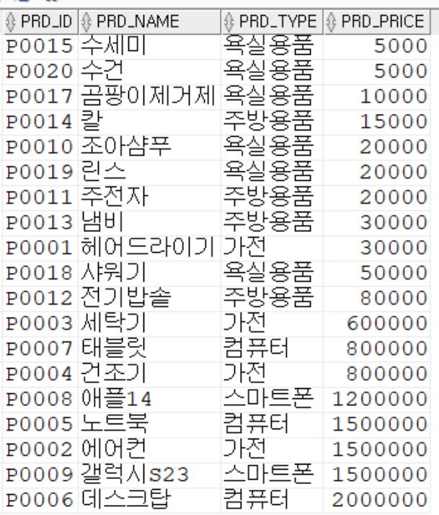
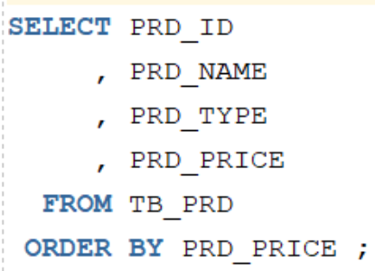
1. ORDER BY 문법
ORDER BY는 특정 컬럼을 기준으로
데이터를 오름차순/내림차순 정렬합니다.
예) TB_PRD 테이블을 PRD_PRICE(상품가격) 순으로 오름차순으로 정렬하여 아래와 같이 출력해주세요.

Slide 34
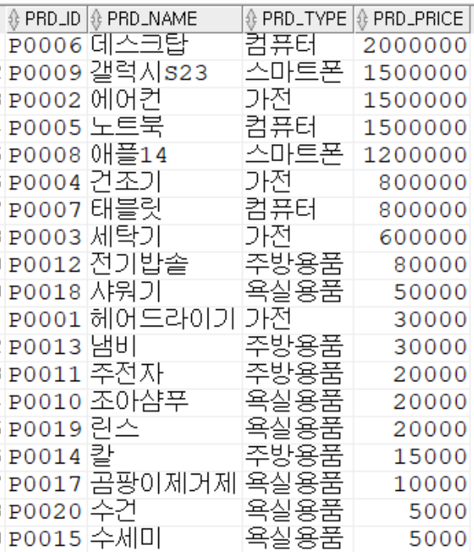
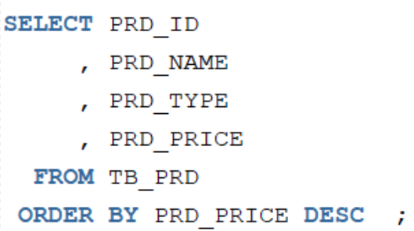
1. ORDER BY 문법
ORDER BY는 특정 컬럼을 기준으로
데이터를 오름차순/내림차순 정렬합니다.
예) TB_PRD 테이블을 PRD_PRICE(상품가격) 순으로 내림차순으로 정렬하여 아래와 같이 출력해주세요.

Slide 35
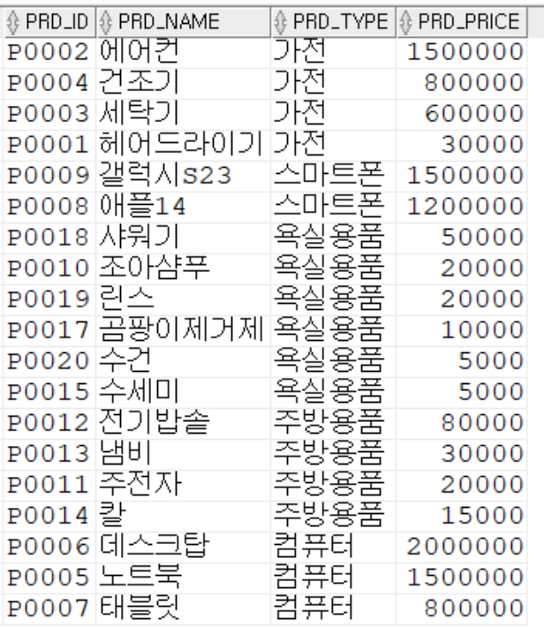
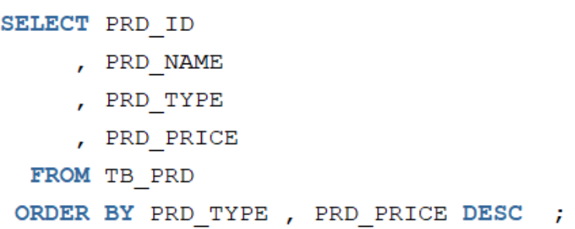
1. ORDER BY 문법
ORDER BY는 특정 컬럼을 기준으로
데이터를 오름차순/내림차순 정렬합니다. (여러 컬럼 사용 가능)
예) TB_PRD 테이블을 PRD_TYPE(상품타입) 별로 오름차순 정렬하되 ,
같은 타입일 경우 PRD_PRICE(상품가격) 순으로 내림차순으로 정렬하여 아래와 같이 출력해주세요.

Slide 36
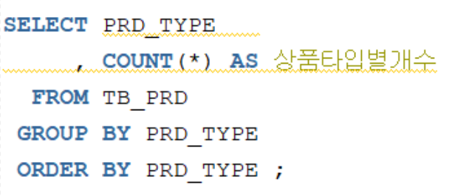
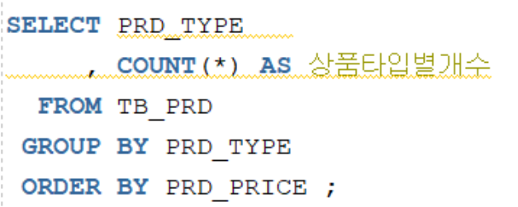

2. ORDER BY 원리
주의 ) GROUP BY 가 사용되었을 경우 입력 가능한 컬럼에 제약이 발생합니다.
그 이유는 ORDER BY가 GROUP BY -> HAVING -> SELECT -> ORDER BY 순서로 실행되기 때문입니다.
O
X

Slide 37
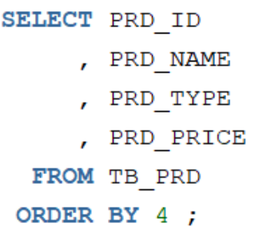


2. ORDER BY 사용 방식
컬럼이름 외에 AS 명칭이나 숫자로도 표현이 가능합니다.
세 쿼리는 모두 동일한 정렬 순서를 의미합니다.

Slide 38
GROUP BY
HAVING
ORDER BY
END

